Slide 1
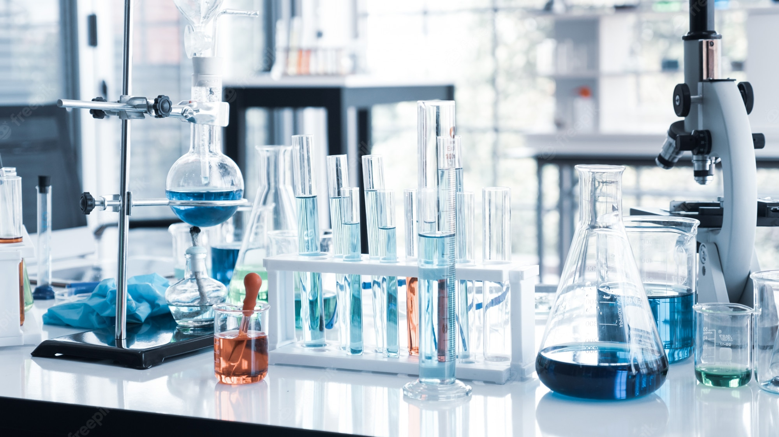
Тема: Расшифровка генетического кода; РНК и белок

Slide 2
Содержание:
Структура белков
Генетический код
Реакции матричного синтеза
Транскрипция
Трансляция
Транспортная РНК

Slide 3
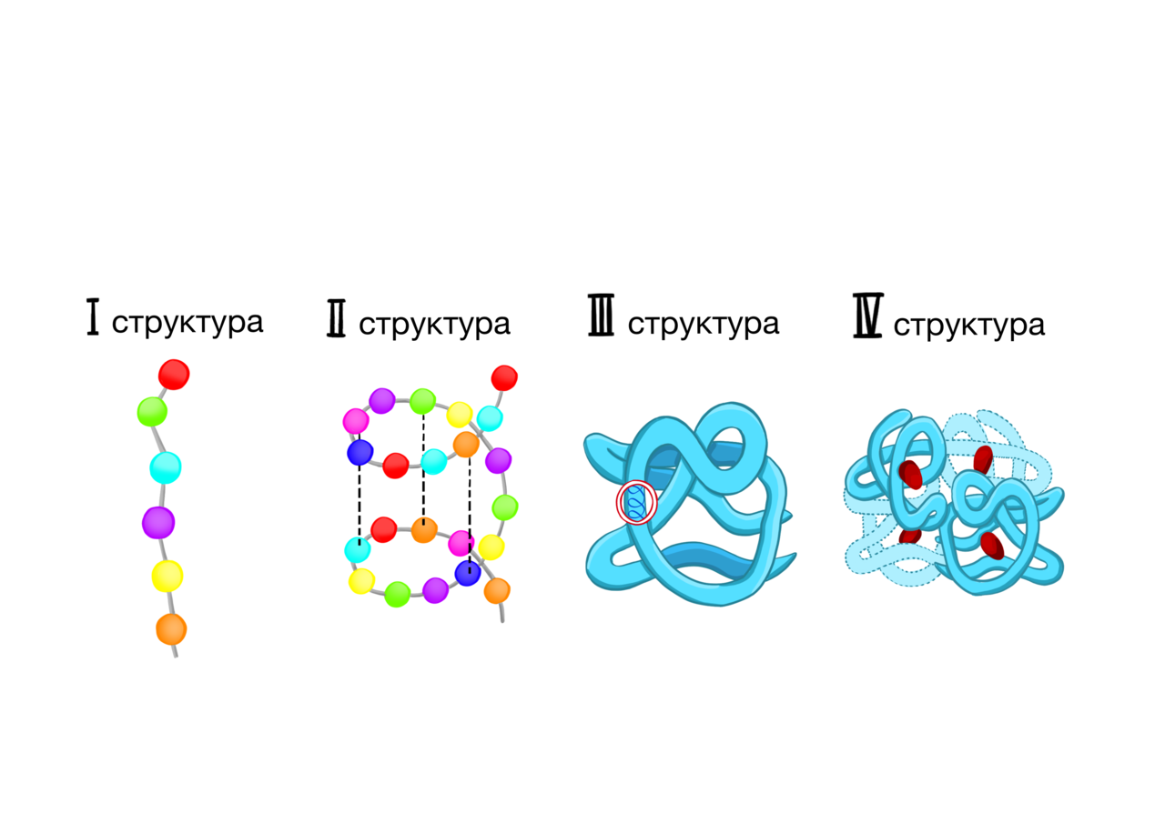
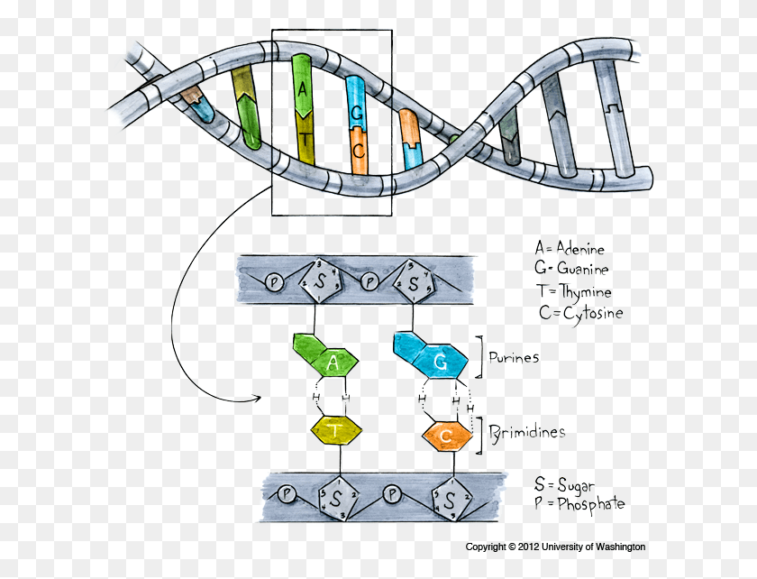
Структура белков
Белки — это молекулы, участвующие практически во всех процессах, протекающих в живых системах.
Они служат катализаторами разнообразных биохимических реакций, осуществляют транспорт веществ внутри клеток и между клетками, из них строятся различные структурные элементы и т.д.
Молекула белка представляет собой обычно одну длинную полипептидную цепь, образованную многократным повторением одной и той же структуры.
Каждая клетка имеет набор специфических белков, характерных именно для этой клетки. Информация о том, какие белки должны синтезироваться в клетках данного организма, хранится в ядре, она записана в виде последовательности нуклеотидов в ДНК.
Часть молекулы ДНК, последовательность нуклеотидов в которой определяет последовательность аминокислот в данном белке, называется геном.
В молекуле ДНК может содержаться от сотен до десятков тысяч генов.

Slide 4
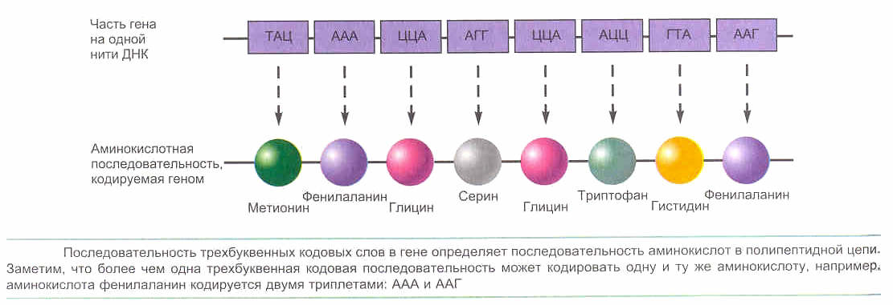
Код ДНК
ДНК состоит из четырех видов нуклеотидов, то есть информация в ДНК записывается четырьмя буквами (А, Г, Т, Ц). В РНК вместо тимина присутствует урацил.
Набор сочетаний из трех нуклеотидов, кодирующих определенные аминокислоты, называют кодом ДНК или генетическим кодом.
Каждая аминокислота кодируется более, чем одним триплетом. Так, например, аминокислота фенилаланин может кодироваться как последовательностью УУУ (код иРНК), так и последовательностью УУЦ. Только две аминокислоты (триптофан и метионин) кодируются одним триплетом.

Slide 5
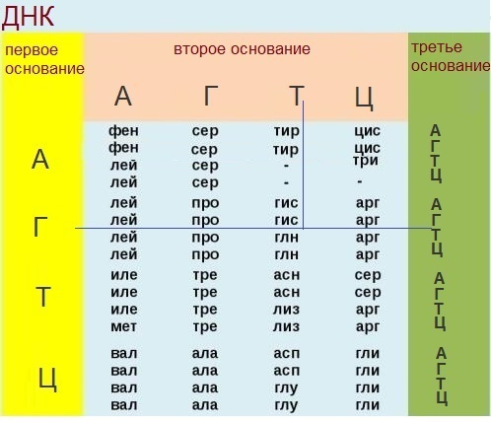
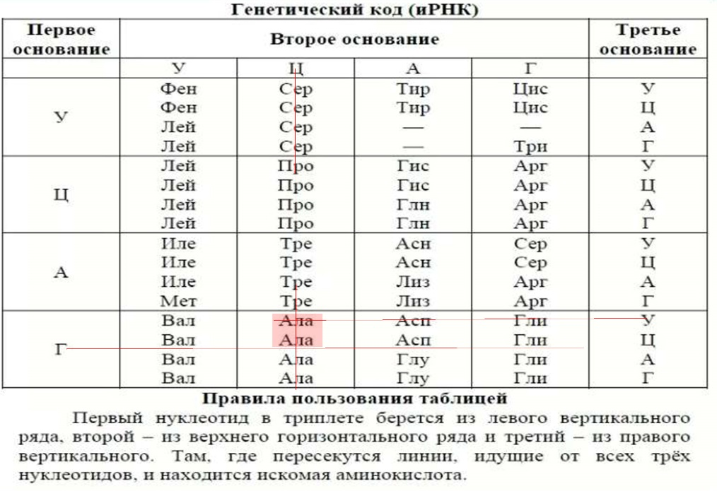
Считывание информации должно начинаться с правильного места молекулы ДНК (РНК) и продолжаться последовательно от одного кодона к другому.
В противном случае последовательность нуклеотидов окажется измененной во всех кодонах. Это подтверждается обнаружением мутаций, при которых из последовательности либо выпадает (делеция), либо встраивается в нее (вставка) один или два нуклеотида. При этих мутациях в результате сдвига рамки считывания синтезируется дефектный белок.
Три триплета (УАА, УАГ и УГА) кодируют стоп-кодоны, которые сигнализируют об окончании синтеза полипептидной цепи.

Slide 6
Реакции матричного синтеза
Реакции матричного синтеза представляют собой реакции, которые идут с использованием матрицы.
Матрица представляет собой готовую структуру, в соответствии с которой осуществляется синтез новой структуры.
Для синтеза белковых молекул необходимо осуществление реакций двух типов: транскрипции и трансляции.
Кроме того, к реакциям матричного синтеза относится реакция самоудвоения ДНК (репликация). При синтезе ДНК и синтезе иРНК в качестве матрицы используется одна из цепей ДНК, на которой происходит образование комплементарной ей цепи.
Реакции матричного синтеза характерны лишь для живой природы, в результате их осуществления становится возможным передача информации от одного поколения живых существ, к другому (репликация), а также синтез молекул белков в соответствии с информацией, заложенной в генетическом материале.

Slide 7
